Slide 1

YÖKAK KAP SÜRECİNE HAZIRLIK
Dr. Öğretim Üyesi Mustafa Serdar TOKSOY
Kalite Koordinatör Yardımcısı
MAKÜ KALİTE KOORDİNATÖRLÜĞÜ

Slide 2
KAP NEDİR?
Yükseköğretim Kalite Kurulu (YÖKAK) tarafından değerlendirme takımları eliyle iki dış değerlendirme programı yürütülmektedir:
Kurumsal Dış Değerlendirme Programı
Kurumsal Akreditasyon Programı
Süreç aynıdır:
değerlendirme ölçütleri,
değerlendirme takımlarının oluşturulması,
Kurumsal İç Değerlendirme Raporu (KİDR) ile ön değerlendirme,
ön ziyaret ve saha ziyareti
Sonuçlar farklıdır:
Kurumsal Dış Değerlendirme Programı → Kurumsal Geri Bildirim Raporu (KGBR) kamuoyuyla paylaşılması
Kurumsal Akreditasyon Programı → Kurumsal Akreditasyon Raporu (KAR) ve YÖKAK’ın tam akreditasyon veya koşullu akreditasyon veya kuruma destek kararı

Slide 3
DEĞERLENDİRME SÜRECİ
Değerlendirme Takımı
KİDR üzerinden ön değerlendirme (+ ek bilgi belge talepleri)
Üç aşamalı kurum ziyareti ve Çıkış Bildirimin kuruma sözlü olarak sunulması
Ziyaret sonrasında değerlendirme takımı tarafından Kurumsal Akreditasyon Raporunun hazırlanması
    Taslak rapor – 21 gün
    Üniversitenin 21 gün cevabı
    Tutarlılık kontrolleri
    YÖKAK kararı

Slide 4
DEĞERLENDİRME ZİYARETLERİ
KONU GİRİŞ SAYFASI
Ön Ziyaret
1 Gün
Uzaktan
Uzaktan Ziyaret
2 gün
Karma/Uzaktan
Saha Ziyareti
2 gün
Yüzyüze/Uzaktan
2 Hafta
2 Hafta

Slide 5
DEĞERLENDİRME ZİYARETLERİ
Ön Ziyaret
1 Gün
Uzaktan
REKTÖR
ÜST YÖNETİM
KALİTE KOMİSYONU ÜYELERİ

Slide 6
DEĞERLENDİRME ZİYARETLERİ
REKTÖR
REKTÖR YARDIMCILARI
MÜTEVELLİ HEYET BAŞKANI
SENATO VE YÖNETİM KURULU ÜYELERİ
KALİTE KOMİSYONU ÜYELERİ
DEKAN VE DEKAN YARDIMCILARI
YÜKSEKOKUL/ENSTİTÜ/MYO YÖNETİCİLERİ
İDARİ BİRİM YÖNETİCİLERİ
UYGAR/TEKNOPARK/TTO VB. YÖNETİCİLERİ
KOORDİNATÖRLER
PAYDAŞLAR
Uzaktan Ziyaret
2 gün
Karma/Uzaktan

Slide 7
DEĞERLENDİRME ZİYARETLERİ
Saha Ziyareti
2 gün
Yüzyüze/Uzaktan
AKADEMİK KADRO
İDARİ PERSONEL
ÖĞRENCİLER
=> YÖNETİME ÇIKIŞ BİLDİRİMİ

Slide 8
OLMAZSA OLMAZLAR
PUKÖ
Süreçlerle yönetim
Paydaş katılımı
Sistematik izleme, paydaşlarla değerlendirme, iyileştirme
Stratejik planla entegre bir kalite güvence sistemi
  Kalite güvence politikaları (+izleme ve değerlendirme)
  Kalite komisyonu, birim kalite komisyonları, paydaş katılımı
  Performans yönetimi (stratejik hedeflere ilişkin ve kaliteyi güvence altına alan performans göstergelerinin izlenmesi, değerlendirilmesi ve iyileştirilmesi)

Slide 9
YÖKAK NELERE BAKIYOR?
• Kurumun değerleri, misyon ve hedefleriyle uyumlu olarak; kalite güvencesi sistemi, eğitim ve öğretim, araştırma ve geliştirme, toplumsal katkı ve yönetim sistemi süreçlerinde sahip olduğu kaynakları ve yetkinlikleri nasıl planladığı ve yönettiği,
• Kurumun genelinde ve süreçler bazında izleme ve iyileştirmelerin nasıl gerçekleştirildiği,
• Planlama, uygulama, izleme ve iyileştirme süreçlerine paydaş katılımının ve kapsayıcılığın nasıl sağlandığı,
• Kurumun iç kalite güvencesi sisteminde güçlü ve iyileşmeye açık alanların neler olduğu,
• Gerçekleştirilemeyen iyileştirmelerin nedenleri,
• Yükseköğretimin hızlı değişen gündemi kapsamında kurumun rekabet avantajını koruyabilmesi için kalite güvencesi sisteminde sürdürülebilirliği nasıl sağlayacağı

Slide 10
AKREDİTASYON KOŞULLARI
Kurumsal Dış Değerlendirme ve Akreditasyon Ölçütleri kapsamında toplam 1000 puan üzerinden değerlendirme
650 ve üzeri puan durumunda “tam akreditasyon” - 5 yıl
500 ile 649 puan arasında “koşullu akreditasyon” – 2 yıl
500 puan altı alan kuruma YÖKAK desteği, 2 yıl başvuramama koşulu
Başlık |  | Puan
Liderlik, Yönetişim ve Kalite | → | 300 puan
Eğitim-öğretim | → | 400 puan
Araştırma-geliştirme | → | 150 puan
Toplumsal katkı | → | 100 puan

Slide 11
AKREDİTASYON KOŞULLARI
YÖKAK Alt Ölçütler Rehberi 2020
4 başlık (Liderlik, Yönetişim ve Kalite, Eğitim-Öğretim, Araştırma-Geliştirme, Toplumsal Katkı, Yönetim Sistemi) altında 21 ölçüt ve 58 alt ölçütten oluşmaktadır.
Üniversitemiz birim yöneticileri – rektörlük, dekanlar, müdürler, daire başkanları, koordinatörler vd. tarafından
alt ölçütler temel alınarak mevcut durumlarına, stratejik hedeflerine ve PUKÖ döngülerine ilişkin bilgi, belge ve kanıtların hazırlanması önemlidir.

Slide 12

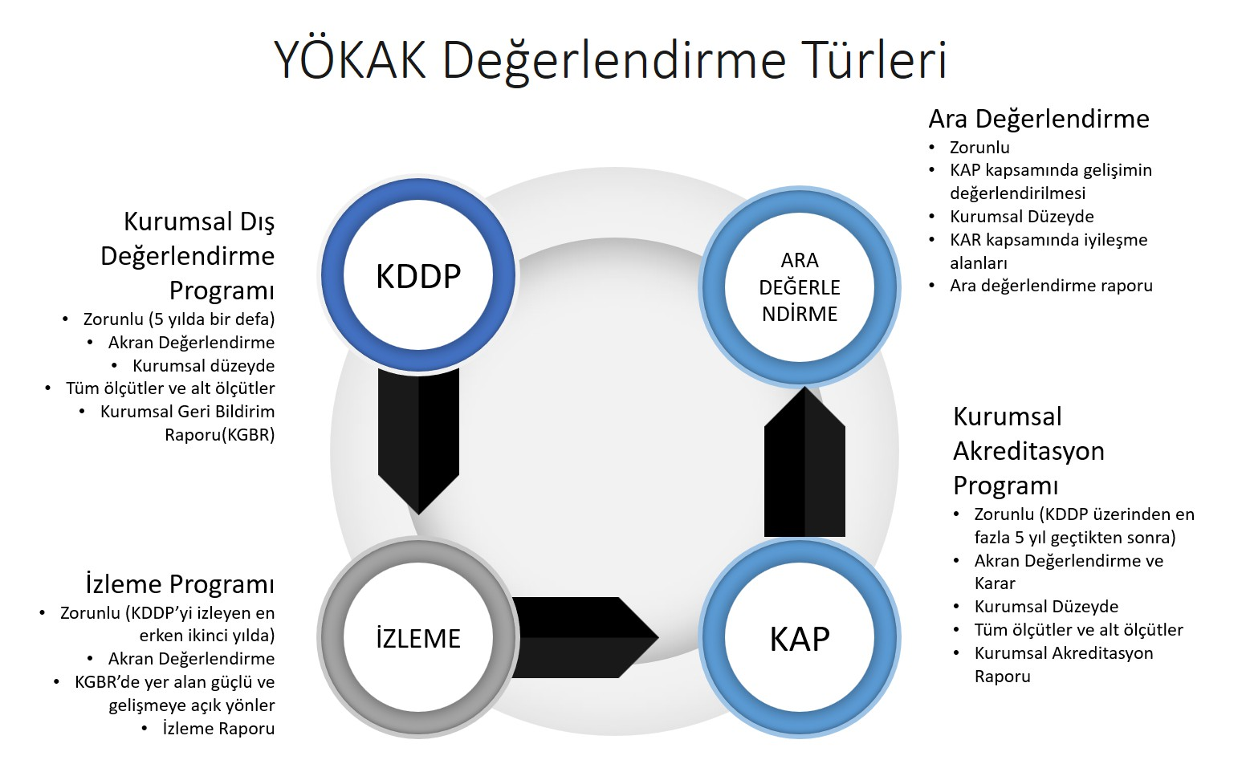

Slide 13
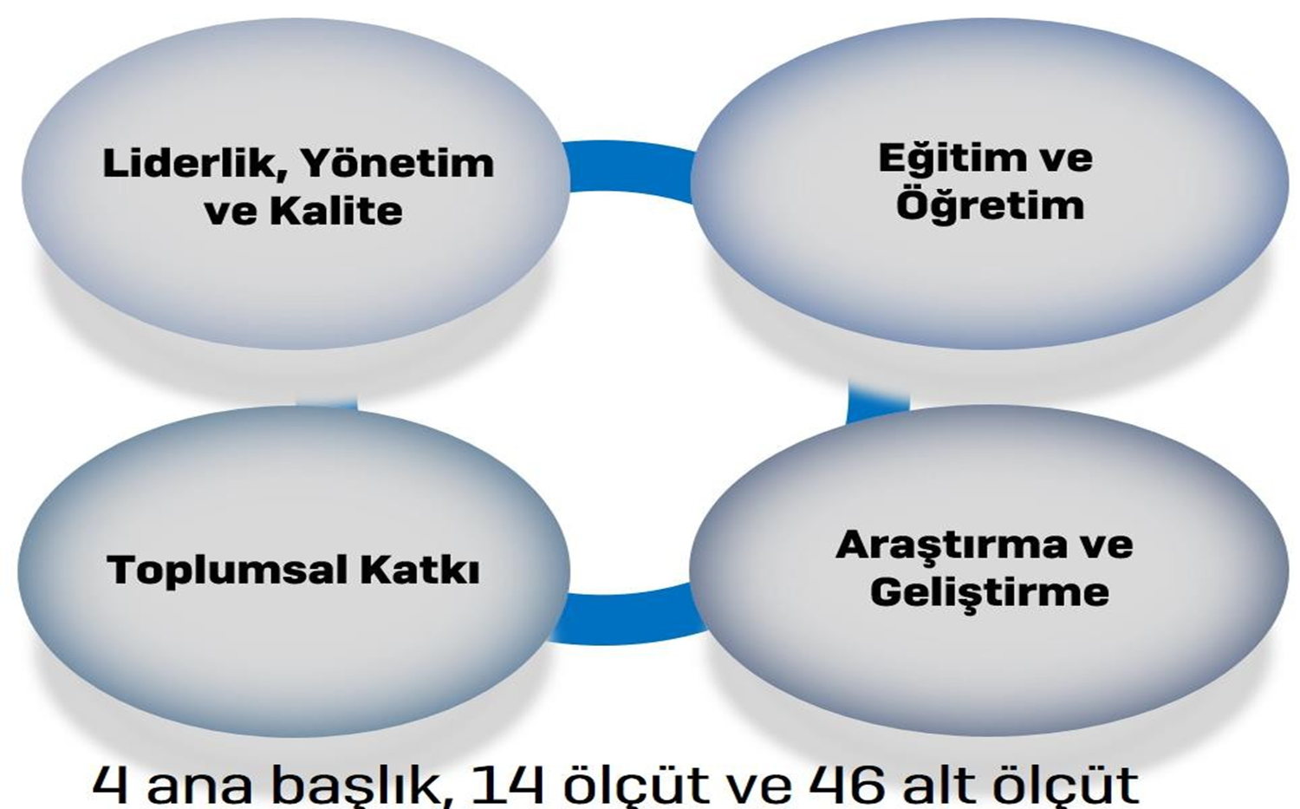

Slide 14
KONU GİRİŞ SAYFASI
DEĞERLENDİRME ÖLÇÜTLERİ
LİDERLİK
Liderlik ve Kalite
Misyon ve Stratejik Amaçlar
Yönetim Sistemleri
Paydaş Katılımı
Uluslararasılaşma
EĞİTİM – ÖĞRETİM
Program Tasarımı, Değerlendirilmesi ve Güncellenmesi
Programların Yürütülmesi
Öğrenme Kaynakları ve Akademik Destek Hizmetleri
Öğretim Kadrosu
ARAŞTIRMA ve GELİŞTİRME
Araştırma Süreçlerinin Yönetimi ve Araştırma Kaynakları
Araştırma Yetkinliği, İş Birlikleri ve Destekler
Araştırma Performansı
TOPLUMSAL KATKI
  Toplumsal Katkı Süreçlerinin Yönetimi ve Toplumsal Katkı Kaynakları
  Toplumsal Katkı Performansı

Slide 15
PUANLAMA ve DEĞERLENDİRME
KONU GİRİŞ SAYFASI
Ölçüt | Puan | Toplam
Liderlik, Yönetim ve Kalite | 300 | 1000
Eğitim - Öğretim | 400
Araştırma ve Geliştirme | 200
Toplumsal Katkı | 100

Slide 16
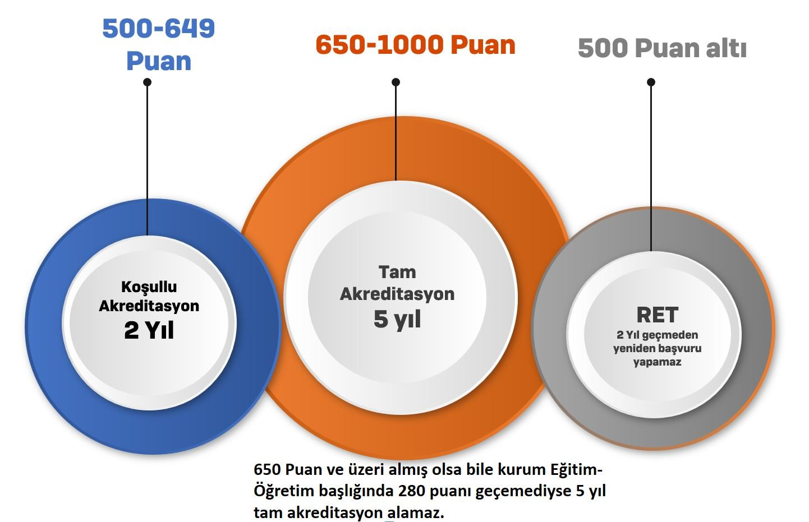
PUANLAMA ve DEĞERLENDİRME
KONU GİRİŞ SAYFASI

Slide 17
DEĞERLENDİRME
Planlama, tanımlı süreç veya mekanizmalar bulunmamaktadır
Planlama (tanımlı süreçler) bulunmakta, ancak herhangi bir uygulama bulunmamakta veya kısmi uygulamalar bulunmaktadır
Kurumun genelini kapsayan uygulamalar bulunmaktadır ve uygulamalardan bazı sonuçlar elde edilmiştir. Ancak bu sonuçların izlenmesi yapılmamakta veya kısmen yapılmaktadır.
Kurumun genelini kapsayan uygulamaların sonuçları izlenmekte ve ilgili paydaşların katılımıyla iyileştirilmektedir
İçselleştirilmiş, sistematik, sürdürülebilir ve örnek gösterilebilir uygulamalar bulunmaktadır
Hedefimiz her alt ölçütten
4 veya 5 almak

Slide 18
DEĞERLENDİRME ÖLÇÜTLERİ
KONU GİRİŞ SAYFASI
4 ve 5 değerlendirmeyi getirecek olan formül:
Sistematik izleme, paydaşlarla değerlendirme ve iyileştirme kanıtları

Slide 19
AKREDİTASYON KOŞULLARI
KONU GİRİŞ SAYFASI
«Bir çok iyi bir stratejik plana sahibiz» → 2
«Dokümanlarımıza baktınız mı? Yazdığımız hedef, plan ve programlarımız şahane!» → 2
«Stratejik planı tüm birimlerde sistematik olarak, kalite güvence sistemi ile bütünsel uyguluyor, sonuçları performans ölçütleri üzerinden izliyor, paydaşlarla değerlendiriyor ve performansı iyileştiriyoruz» → 4
«Mühendislik Fakültemizde öğrencilere ders notlarını ve geliştirici ödevler veriyoruz, onları çok düşünüyoruz» → 2
«Öğrenci merkezli öğrenme, öğretme ve değerlendirme yaklaşımlarını birimlerde yaygın kullanıyor, sonuçları sistematik izliyor, paydaşlarla değerlendiriyor ve iyileştiriyoruz » → 4

Slide 20
AKREDİTASYON KOŞULLARI
KONU GİRİŞ SAYFASI
«Paydaşlarla iç içeyiz, kaymakamlıkla projeler yapıyoruz ve raporluyoruz» → max 3
«Tüm alt süreçlerin paydaşlarla birlikte değerlendirilerek önlemler alınması, iyileştirmeler yapılması» → 4
«Memnuniyet bizim için önemlidir, herkese anket yaptırıyoruz» → max 3
«Memnuniyet anketi sonuçlarını paydaşlarla değerlendiriyor, önlemler alıyor, iyileştirmeler yapıyor ve bunları duyuruyoruz» → 4
«Mezunlarımız kıymetlimiz, onları çok seviyoruz» → ??
«Sistematik olarak ve kurumsal amaçlar doğrultusunda (eğitim-öğretim politikası ve amaçları) mezunlar izlenmekte ve izlem sonuçlarına göre tüm birimleri ve programları kapsayan önlemler alınmaktadır.» → 4

Slide 21
DEĞERLENDİRME ÖLÇÜTLERİ
KONU GİRİŞ SAYFASI
Her alt süreçte PUKÖ çevrimini uygulamalıyız ve
bunun kanıtlarını değerlendirme takımına gösterebilmeliyiz
(4 düzeyi)
Bir alt ölçütte 5 düzeyinde değerlendirme alabilmek için kurumda yaygın olduğunu, PUKÖnün birkaç çevrim uygulandığını ve/veya başka kurumların örnek aldığını gösteren sözleşme vd kanıtların varlığını göstermemiz gerekir.

Slide 22
4-5
4 ve 5 Değerlendirme; PUKÖ DÖNGÜSÜNÜN KURUM GENELİNDE BÜTÜN ALTSÜREÇLERDE İŞLETİLDİĞİNİ GÖSTERİR.
PUKÖ Çevrimi
(Alt Ölçüt: Program amaçları, çıktıları ve programın TYYÇ uyumu)
Alt ÖLÇÜT:
B.1.2. Program amaçları, çıktıları ve programın TYYÇ uyumu
TYYÇ (Türkiye Yükseköğretim Yeterllilikler Çerçevesi)
PLANLA
Alan Yeterlilikleri,(varsa), ÇEP (Çekirdek Eğitim Progrsmı (varsa)
İAÜ Stratejik Planı ve Eğitim-Öğretim Politikası
ÖNLEM AL
UYGULA
PROGRAM ÇIKTILARI
KONTROL ET

Slide 23
PUKÖ Çevrimi
(Alt Ölçüt: Program amaçları, çıktıları ve programın TYYÇ uyumu)
TYYÇ (Türkiye Yükseköğretim Yeterllilikler Çerçevesi)
Alan Yeterlilikleri,(varsa), ÇEP (Çekirdek Eğitim Progrsmı (varsa
PLANLA
EĞİTİM PROGRAM TASARIMI
İAÜ Eğitim-Öğretim Politikası
ÖNLEM AL
UYGULA
PROGRAM ÇIKTILARI
EĞİTİM VE ÖĞRETİM PROGRAMLARININ UYGULANMASI
KONTROL ET

Slide 24
PUKÖ Çevrimi
(Alt Ölçüt: Program amaçları, çıktıları ve programın TYYÇ uyumu)
TYYÇ (Türkiye Yükseköğretim Yeterllilikler Çerçevesi)
PLANLA
EĞİTİM PROGRAM TASARIMI
Alan Yeterlilikleri,(varsa), ÇEP (Çekirdek Eğitim Progrsmı (varsa
İAÜ Eğitim-Öğretim Politikası
ÖNLEM AL
UYGULA
PROGRAM ÇIKTILARI
EĞİTİM VE ÖĞRETİM PROGRAMLARININ UYGULANMASI
KONTROL ET
PROGRAM ÇIKTILARININ VE DERS ÖĞRENME ÇIKTILARININ İZLENMESİ
PROGRAMLARA İLİŞKİN DEĞERLENDİRME RAPORU HAZIRLANMASI
PROGRAMI YÜRÜTEN BİRİMLERİN KURUL VE KOMİSYONLARINDA PAYDAŞ KATILIMIYLA DEĞERLENDİRME
GEREKİYORSA DEĞİŞİKLİKLERİN EĞİTİM KOMİSYONUNDA, KALİTE KOMİSYONUNDA VE SENATO’DA GÜNDEME ALINMASI

Slide 25
PUKÖ Çevrimi
(Alt Ölçüt: Program amaçları, çıktıları ve programın TYYÇ uyumu)
İAÜ STRATEJİK PLANI
PLANLA
EĞİTİM PROGRAM TASARIMI
İAÜ
EĞİTİM ÖĞRETİM POLİTİKA VE STRATEJİLERİ
ÖNLEM AL
UYGULA
PROGRAM KAZANIMLARI
İYİLEŞTİRME PLANLARI
EĞİTİM VE ÖĞRETİM PROGRAMLARININ UYGULANMASI
KONTROL ET
PROGRAM VE DERS KAZANIMLARININ İZLENMESİ
PROGRAMLARA İLİŞKİN DEĞERLENDİRME RAPORU HAZIRLANMASI
EGE ÜNİVERSİTESİ KURUL VE KOMİSYONLARINDA DEĞERLENDİRME

Slide 26
PUKÖ Çevrimi
(Alt Ölçüt: Program amaçları, çıktıları ve programın TYYÇ uyumu)
BEKLENEN:
HER BİR ALT ÖLÇÜT İÇİN PUKÖ DÖNGÜSÜNÜN KAPATILMASI VE SÜRDÜRÜLEBİLİR İYİLEŞTİRME İÇİN KURUMSAL DÜZEYDE SİSTEM KURULMASIDIR.
4 ADIM GERÇEKLEŞTİĞİNDE PUKÖ DÖNGÜSÜ TAMAMLANIR.
KALİTE GÜVENCESİ GERÇEKLEŞİR
İAÜ STRATEJİK PLANI
PLANLA
EĞİTİM PROGRAM TASARIMI
İAÜ
EĞİTİM ÖĞRETİM POLİTİKA VE STRATEJİLERİ
ÖNLEM AL
UYGULA
PROGRAM KAZANIMLARI
İYİLEŞTİRME PLANLARI
EĞİTİM VE ÖĞRETİM PROGRAMLARININ UYGULANMASI
KONTROL ET
PROGRAM VE DERS KAZANIMLARININ İZLENMESİ
PROGRAMLARA İLİŞKİN DEĞERLENDİRME RAPORU HAZIRLANMASI
KURUL VE KOMİSYONLARDA DEĞERLENDİRME

Slide 27
KONTROL LİSTESİ
Akademik Birim Yöneticilerimiz
 | Biriminizin web sitesini incelediniz mi? Güncellemeler tamamlandı mı? İngilizce web sitesi güncel mi?
 | Web sitesini sistematik olarak takip edip güncellemeleri yürüten sorumlu belli mi?
 | Kurumsal Akreditasyon Programı kılavuzunu, ölçütleri ve derecelendirme anahtarını (rubrik) okuyup incelediniz mi?
 | Üniversitemizin Kurum İç Değerlendirme Raporunu (KİDR) okudunuz mu?
 | Akademik ve idari personeliniz ile öğrencilerinizi süreç hakkında bilgilendirdiniz mi?
 | Biriminizde hazırlık çalışmalarına başladınız mı? Biriminiz kalite komisyonu etkin çalışıyor mu?
 | Eğitim-öğretim programlarınızın bilgi paketlerini gözden geçirdiniz mi? Eksiklerin tamamlanmasını sağladınız mı?
 | Memnuniyet anketlerini, sonuçlarını ve yapılan iyileştirmeleri incelediniz mi?

Slide 28
KONTROL LİSTESİ
Akademik Kadromuz
 | Kurumsal Akreditasyon Programı (KAP) kılavuzunu, ölçütleri ve derecelendirme anahtarını (rubrik) okuyup incelediniz mi?
 | Üniversitemizin Kurum İç Değerlendirme Raporunu (KİDR) okudunuz mu?
 | Öğrencilerinizle KAP sürecini konuştunuz mu, onları bilgilendirdiniz mi?
 | Verdiğiniz derslerle ilgili bilgilerin ders bilgi paketinde eksiksiz yer aldığını kontrol ettiniz mi?
 | Danışmanı olduğunuz öğrencilerle sıkı bir iletişim içinde misiniz?
 | Memnuniyet anketlerini, sonuçlarını ve yapılan iyileştirmeleri incelediniz mi?

Slide 29
KONTROL LİSTESİ
Öğrencilerimiz
 | Kurumsal Akreditasyon Programı (KAP) süreci hakkında bilgi sahibi misiniz?
 | Üniversitemizin misyon, vizyon, stratejik hedefleri ve kalite güvence sistemi hakkında bilgi sahibi misiniz?
 | Ders bilgi paketlerinde gördüğünüz eksikleri danışmanınıza ve bölüm başkanınıza bildirdiniz mi?
 | Danışmanınızla iletişim içinde misiniz?
 | Memnuniyet anketlerini, sonuçlarını ve yapılan iyileştirmeleri incelediniz mi?

Slide 30
KONTROL LİSTESİ
İdari Birim Yöneticilerimiz
 | Biriminizin web sitesini incelediniz mi? Güncellemeler tamamlandı mı? İngilizce web sitesi güncel mi?
 | Web sitesini sistematik olarak takip edip güncellemeleri yürüten sorumlu belli mi?
 | Kurumsal Akreditasyon Programı kılavuzunu, ölçütleri ve derecelendirme anahtarını (rubrik) okuyup incelediniz mi?
 | Üniversitemizin Kurum İç Değerlendirme Raporunu (KİDR) okudunuz mu?
 | Personelinizi süreç hakkında bilgilendirdiniz mi?
 | Biriminizde hazırlık çalışmalarına başladınız mı?
 | Biriminizle ilgili süreç akış şemaları, personelin görev ve sorumlulukları tanımlı mı?
 | Memnuniyet anketlerini, sonuçlarını ve yapılan iyileştirmeleri incelediniz mi?

Slide 31
KONTROL LİSTESİ
İdari Kadromuz
 | Kurumsal Akreditasyon Programı (KAP) kılavuzunu, ölçütleri ve derecelendirme anahtarını (rubrik) okuyup incelediniz mi?
 | Üniversitemizin Kurum İç Değerlendirme Raporunu (KİDR) okudunuz mu?
 | Sorumlu olduğunuz süreçler tanımlı mı?
 | Görev ve sorumluluklarınız tanımlı mı?

Slide 32
ÖNEMLİ HUSUSLAR
Değerlendirme takımının ve Üniversitemiz mensuplarının KAP süreciyle ilgili tüm bilgi ve belgelere ulaşacakları bir web sitemiz olmalı: kalite.mehmetakif.edu.tr
Türkçe ve İngilizce
  Kalite güvence politikalarımız
  Stratejik Planımız ve faaliyet raporlarımız
  KİDR ve KGBR’lerimiz
  Kalite El Kitabı
  KK Toplantı Tutanakları
  Kalite ile ilgili yönergeler, yönetmelikler
  YÖKAK KAP dokümanları (kılavuz, rubrik, ölçütler,..)
  Bu sunum gibi bilgilendirme metinleri
  Kontrol listesi
  vb

Slide 33
ÖNEMLİ HUSUSLAR
İletişimi yürütecek ve KAP sürecinden sorumlu bir rektör yardımcısı belirlenmeli. Sadece rektör ve KAP’tan sorumlu rektör yardımcısı tarafından takım başkanı ile iletişim kurulabilir.Üniversiteden başka hiç kimse takım başkanını aramamalı.
Değerlendirme takımının hiçbir üyesi hiçbir yöneticimiz tarafından aranmamalı, tanıdığımız bir kişi olsa bile.
Değerlendirme takımının istediği tüm ek bilgi ve belgeler düzenli bir şekilde ve klasörler içerisinde bir Google drive’da derlenebilir. Klasörler içinde açıklama metinleri yer alır. KAPtan sorumlu rektör yardımcısının onayıyla drive yönetilir.
KAP süreci aynı zamanda bir öğrenme ve gelişme sürecidir. Süreç boyunca yapıcı ve iyileşmeye açık bir dil ve üslup kullanılmalı. Değerlendirme takımının dikkat çektiği eksik, gelişmeye açık yönler incelenip tespit doğruysa hemen tamamlanmalı ve takıma raporlanmalı.

Slide 34

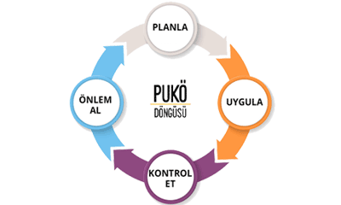
ÇOK ÖNEMLİ HUSUS
KURUMSAL İÇ DEĞERLENDİRME RAPORUMUZ (KİDR) TÜM ÖĞRETİM ELEMANLARIMIZ TARAFINDAN OKUNMALIDIR.

Slide 35
KONU GİRİŞ SAYFASI
BİLGİ DOKÜMANLARI
YÖKAK web sitesi
  yokak.gov.tr
  https://yokak.gov.tr/degerlendirme-sureci/kurumsal-akreditasyon-programi-nedir
  https://yokak.gov.tr/degerlendirme-sureci/kurumsal-degerlendirme-programi-dokumanlar
  MAKÜ Kurum İç Değerlendirme Raporları
  MAKÜ Birim Öz Değerlendirme Raporları
  MAKÜ Stratejik Planı
  MAKÜ Kalite Politikası
  MAKÜ Politika Belgeleri
  MAKÜ Kalite Güvence Sistemi Yönergesi
  MAKÜ Kalite Faaliyet Takvimi
  MAKÜ İdari Faaliyet Raporu

Slide 36

KONU GİRİŞ SAYFASI
MAKÜ KAP DEĞERLENDİRME
TAKIMI
ZİYARET
PLANI
3-6 Aralık 2023

Slide 37
4 ARALIK PAZAR | Kimler ile ne yapılacağı | İçeriği
Öğlene doğru 11:30-12:00) | {Değerlendirme Takımı üyelerinin konaklama yerine transferi}
14:00-18:00 (4 saat) | Değerlendirme Takım üyelerinin kendi arasında yapacağı toplantı | Kurumla işbirliği içerisinde ve zamanı ve amacı belirtilecek şekil-de önceden hazırlanmış ziyaret planı kapsamındaki çalışmaların gözden geçirilmesi Kurumsal Dış Değerlendirme ve Akreditasyon Ölçütlerini dikkate alarak kurumun değerlendirilmesine yönelik takım içi tutarlılığın sağlanması, Değerlendirme ziyaret planı ile ilgili olarak takım üyelerinin olası sorularının değerlendirilmesi Varsa gözlemcilerin ziyaret etkinliklerindeki katkılarının değerlendirme takımı ile paylaşılması
KONU GİRİŞ SAYFASI

Slide 38
4 ARALIK PAZAR | Kimler ile ne yapılacağı | İçeriği
19:00 | Takım başkanı, takım üyeleri, rektör ve kurumdan diğer ilgililer akşam saatlerinde (tanışma toplantısı/yemeği) bir araya gelir. | Takım üyeleri ile kurum Rektörünün ve ekibinin tanışması, Ziyaret planı ile ilgili genel görüşme ve karşılıklı görüş alışverişi, Değerlendirme sürecine ilişkin diğer hususlar
KONU GİRİŞ SAYFASI

Slide 39
4 ARALIK PAZARTESİ | Kimler ile ne yapılacağı | İçeriği
8:30 | {Değerlendirme Takımının kuruma transferi}
9:00-09:30 (30 dk) | Değerlendirme Takımı ile Rektörün görüşmesi | Kurumun kalite güvence sistemi ve eğitim-öğretim, araştırma-geliştirme, toplumsal katkı ve yönetsel süreçlerle ilgili konular görüşülür. KİDR’lerde tam olarak açıklanamayan veya tereddüde düşülen hususlarda takım başkanı tarafından gündeme getirilerek açıklığa kavuşturulması sağlanır.
9:30-10:15 | Değerlendirme Takımı ile Mütevelli Heyet Başkanı görüşmesi (Vakıf yükseköğretim kurumları için) | Kurumun yönetsel süreçlerindeki görev paylaşımı ve kurum kalite güvencesi sistemi görüşülür.
KONU GİRİŞ SAYFASI

Slide 40
4 ARALIK PAZARTESİ | Kimler ile ne yapılacağı | İçeriği
8:30 | {Değerlendirme Takımının kuruma transferi}
10:15-11:15 (60 dk) | Değerlendirme Takımı ile Kurum Kalite Komisyonu üyelerinin görüşmesi | Kurumsal Dış Değerlendirme ve Akreditasyon Ölçütleri de dikkate alınarak kurum tarafından oluşturulan kalite güvence sistemi, Kalite komisyonunun kalite güvence sistemi içerisindeki ve karar alma süreçlerindeki yeri, Kurumun stratejik hedefleri ve bu hedeflerin bölgesel/ulusal kalkınma hedefleri içerindeki yeri, eğitim-öğretim, araştırma, toplumsal katkı ve idari süreçlerde kurumun yönetimsel yaklaşımı, Sürekli iyileşme yaklaşımı ve bu kapsamda elde edilen sonuçlar, Kurumsal Dış Değerlendirme ve Akreditasyon Ölçütlerine ilişkin çalışmalar ve tüm birimler için ortak diğer unsurlar hakkında komisyon güncel bilgileri içeren bir sunum gerçekleştirir. Sunum sonrasında soru-cevap bölümü gerçekleştirilir.
KONU GİRİŞ SAYFASI

Slide 41
4 ARALIK PAZARTESİ | Kimler ile ne yapılacağı | İçeriği
11.15-12:45 (90 dk) | Değerlendirme Takımı ile Senato ve Yönetim Kurulu üyelerinin görüşmesi | Kurumsal Dış Değerlendirme ve Akreditasyon Ölçütleri de dikkate alınarak kurum tarafından oluşturulan kalite güvence sistemi, Kurumun stratejik hedefleri ve bu hedeflerin bölgesel/ulusal kalkınma hedefleri içerindeki yeri, Eğitim-öğretim, Araştırma, Toplumsal katkı, İdari süreçlerde kurumun yönetimsel yaklaşımı, Sürekli iyileşme yaklaşımı ve bu kapsamda elde edilen sonuçlar görüşülür.
KONU GİRİŞ SAYFASI

Slide 42
4 ARALIK PAZARTESİ | Kimler ile ne yapılacağı | İçeriği
12:40-13:30 (50 dk) | Saha ziyareti çalışmaları kapsamında ihtiyaç duyulması ve her iki taraf (takım/kurum) için de uygun olması durumunda, görüşmelere devam etmek üzere öğlen yemeğinde takım, kurum yetkilileri ile bir araya gelebilir. | Ziyaretle ilgili ilk izlenimler (KIDR, Rektörle ilk görüşme, Sabah Kalite Komisyonu üyeleriyle yapılan toplantı ve Kampüs ziyaretine ilişkin izlenimler) paylaşılır.
KONU GİRİŞ SAYFASI

Slide 43
4 ARALIK PAZARTESİ | Kimler ile ne yapılacağı |  | İçeriği
13:30-14:15 (45 dk) (Kurumun büyüklüğüne bağlı olarak değerlendirme takımı en az iki kişilik gruplara ayrılarak eş zamanlı olarak farklı fakültelere ziyaret gerçekleştirebilir) | Değerlendirme Takımının iki üyesinin A Fakültesi Dekan ve Dekan yardımcıları ile görüşmesi | Değerlendirme Takımının iki üyesinin B Fakültesi Dekan ve Dekan yardımcıları ile görüşmesi | Fakültenin hedefleri ve bu hedefleri kurumun stratejik hedefleri içerisindeki yeri, Paydaşların süreçlere katılımı, Fakültedeki kalite süreçleri, Mevcut programların öğrenme çıktıları, AR-Ge kapsamındaki faaliyetler ve Sürekli iyileşme yaklaşımı hakkında bilgi alınır.
KONU GİRİŞ SAYFASI

Slide 44
4 ARALIK PAZARTESİ | Kimler ile ne yapılacağı |  | İçeriği
14:15-15:15 (60 dk) | Değerlendirme Takımının iki üyesinin A Fakültesinde görev yapan akademik personel ile görüşmesi | Değerlendirme Takımının iki üyesinin B Fakültesinde görev yapan akademik personel ile görüşmesi | Öğretim elemanlarının üst yönetim ile ilişkileri incelenir, Kalite güvence sistemindeki rolleri, Personelin işe alımı, Akademik personelin kendisini geliştirmesi ve motivasyonu ile ilgili politikaları hakkında görüş alınır. (Bu görüşmeye dekan ve dekan yardımcılarının katılmaması önemle dikkate alınmalıdır. Bu toplantıya sadece akademik personel katılmalıdır.)
KONU GİRİŞ SAYFASI

Slide 45
4 ARALIK PAZARTESİ | Kimler ile ne yapılacağı |  | İçeriği
15:15-16:15 (60 dk) | Değerlendirme Takımının iki üyesinin A Fakültesinde öğrenim gören öğrenciler ile görüşmesi | Değerlendirme Takımının iki üyesinin B Fakültesinde öğrenim gören öğrenciler ile görüşmesi | Öğrencilerin karar alma süreçlerine katılımı, Kalite güvence sistemi, Eğitim hizmetleri, Öğrenci destek hizmetleri gibi konularda görüşlerini paylaşması istenir.
KONU GİRİŞ SAYFASI

Slide 46
4 ARALIK PAZARTESİ | Kimler ile ne yapılacağı | İçeriği
16:30-18:00 (90 dk) | Değerlendirme Takımının kurumun paydaşlarıyla görüşmesi | İlgili paydaşların Üniversite hakkında görüşleri alınır.
KONU GİRİŞ SAYFASI

Slide 47
4 ARALIK PAZARTESİ | Kimler ile ne yapılacağı | İçeriği
18:15 | {Değerlendirme Takımının konaklama yerine transferi}
19:30-20:30 | Akşam Yemeği | Takım üyeleri
KONU GİRİŞ SAYFASI

Slide 48
4 ARALIK PAZARTESİ | Kimler ile ne yapılacağı | İçeriği
20:30 | Değerlendirme Takım üyelerinin birinci günkü izlenimlerine ilişkin gözlemlerinin değerlendirilmesi ve ikinci gün ziyaretine ilişkin planlamanın konuşulduğu bir toplantı yapılması | Birinci gün edinilen izlenimler paylaşılır, ikinci gün yapılacaklar konuşulur.
KONU GİRİŞ SAYFASI

Slide 49
5 ARALIK SALI | Kimler ile ne yapılacağı |  | İçeriği
08:30 | {Değerlendirme Takımının kuruma transferi} | Değerlendirme Takımının iki üyesinin B Fakültesi Dekan ve Dekan yardımcıları ile görüşmesi | Fakültenin hedefleri ve bu hedefleri kurumun stratejik hedefleri içerisindeki yeri, Paydaşların süreçlere katılımı, Fakültedeki kalite süreçleri, Mevcut programların öğrenme çıktıları, AR-Ge kapsamındaki faaliyetler ve sürekli iyileşme yaklaşımı hakkında bilgi alınır.
9:00-9:45 (45 dk) (Kurumun büyüklüğüne bağlı olarak değerlendirme takımı en az iki kişilik gruplara ayrılıp eş zamanlı olarak farklı akademik birimlere (Enstitü, Yüksekokul, MYO vb.) ziyaret gerçekleştirebilir) | Değerlendirme Takımının iki üyesinin C Yüksekokulu/ Enstitü/ MYO Yöneticileriyle görüşmesi | Değerlendirme Takımının iki üyesinin D Yüksekokulu/ Enstitü/MYO Yöneticileriyle görüşmesi | Kalite süreçlerinin birim(ler)e yayılımı, Birim(ler)in hedefleri ve bu hedeflerin kurumun stratejik hedefleri içerisindeki yeri, Paydaşların süreçlere katılımı, Birimlerin içindeki programların öğrenme çıktıları ve sürekli iyileşme çalışmaları gibi hususlarda bilgi alınır.
KONU GİRİŞ SAYFASI

Slide 50
5 ARALIK SALI | Kimler ile ne yapılacağı |  | İçeriği
09:45-10:45 (60 dk) | Değerlendirme Takımının iki üyesinin C Yüksekokulu/ Enstitü/ MYO’da görev yapan akademik personel ile görüşmesi | Değerlendirme Takımının iki üyesinin D Yüksekokulu/ Enstitü/ MYO’da görev yapan akademik personel ile görüşmesi | Öğretim elemanlarının üst yönetim ile ilişkileri incelenir, Kalite güvence sisteminin öğretim elemanlarının faaliyetlerindeki rolü, Yeni personelin işe alımı, Akademik personelin kendisini geliştirmesi ve motivasyonu ile ilgili politikaları hakkında görüş alınır. (Bu görüşmeye birim yöneticilerinin katılmaması önemle dikkate alınmalıdır. Bu toplantıya sadece akademik personel katılmalıdır.)
KONU GİRİŞ SAYFASI

Slide 51
5 ARALIK SALI | Kimler ile ne yapılacağı |  | İçeriği
10:45-11:45 (60 dk) | Değerlendirme Takımının iki üyesinin C Yüksekokulu/ /Enstitü/ MYO’da öğrenim gören öğrenciler ile görüşmesi | Değerlendirme Takımının iki üyesinin, D Yüksekokulu/ Enstitü/ MYO’da öğrenim gören öğrenciler ile görüşmesi | Öğrencilerin karar alma süreçlerine katılımı, Kalite güvence sistemi, Eğitim hizmetleri, Öğrenci destek hizmetleri gibi konularda görüşlerini paylaşması istenir.
KONU GİRİŞ SAYFASI

Slide 52
5 ARALIK SALI | Kimler ile ne yapılacağı | İçeriği
12:30-13:30 | Öğlen Yemeği (Takım üyeleri) | Fakültenin hedefleri ve bu hedefleri kurumun stratejik hedefleri içerisindeki yeri, Paydaşların süreçlere katılımı, Fakültedeki kalite süreçleri, Mevcut programların öğrenme çıktıları, AR-Ge kapsamındaki faaliyetler ve sürekli iyileşme yaklaşımı hakkında bilgi alınır.
14:00-15:00 (60 dk) | Üniversitede bulunan idari birimlerin (Personel Daire Başkanlığı, Sağlık, Kültür ve Spor Dairesi Başkanlığı, Öğrenci İşleri Daire Başkanlığı, Kütüphane ve Dokümantasyon Dairesi Başkanlığı, Kariyer Merkezi, Engelli Öğrenci Birimi vb.) yöneticileriyle görüşme gerçekleştirilmesi | İdari birimlerin yöneticileri ile bir araya gelerek; Kalite süreçlerinin birimlere yayılımı, birim(ler)in hedefleri ve bu hedeflerin kurumun stratejik hedefleri içerisindeki yeri, Paydaşların süreçlere katılımı ve Sürekli iyileşme çalışmaları hakkında görüşleri alınır.
KONU GİRİŞ SAYFASI

Slide 53
5 ARALIK SALI | Kimler ile ne yapılacağı | İçeriği
15:00-16:00 (60 dk) | Seçilen idari birimlerde bulunan idari personelle görüşülmesi | Toplantıda idari personelin yönetim ile ilişkileri, Kalite güvence sistemindeki rolleri, Mesleki gelişimi ve motivasyonu, Kurum içi iletişim gibi hususlar ele alınır.
16:00-17:30 (90 dk) | Üniversitede bulunan araştırma birim (Aktif Araştırma Merkezleri, Teknokent, Teknoloji Transfer Ofisleri vb.) yöneticileriyle görüşme | Araştırma birimlerinin hedefleri, Bu hedeflerin kurumun stratejik hedefleri içindeki yeri, Paydaşların süreçlere katılımı, Kalite süreçleri ve sürekli iyileşme çalışmaları görüşülür
KONU GİRİŞ SAYFASI

Slide 54
5 ARALIK SALI | Kimler ile ne yapılacağı | İçeriği
17:30 | {Değerlendirme Takımının konaklama yerine transferi}
18:00-19:00 | Akşam Yemeği (Takım üyeleri)
19:30 | Değerlendirme takımı tarafından Kurum Değerlendirme Formunun doldurulması ve çıkış görüşmesinde sözlü olarak iletilecek “Çıkış Bildirimi” hazırlanması | Değerlendirme takımı bir araya gelerek Kurum değerlendirme formunu doldururlar ve çıkış görüşmesinde sözlü olarak iletilecek Çıkış Bildirimi için hazırlık yapar.
KONU GİRİŞ SAYFASI

Slide 55
6 ARALIK ÇARŞAMBA | Kimler ile ne yapılacağı | İçeriği
08:30 | {Değerlendirme Takımının kuruma transferi} | Öğrencilerin karar alma süreçlerine katılımı, Kalite güvence sistemi, Eğitim hizmetleri, Öğrenci destek hizmetleri gibi konularda görüşlerini paylaşması istenir.
09.00-09.45 (45 dk) | Rektörle kısa bir görüşme | Ziyaret süreci ve “Çıkış Bildirimi”nde yer alacak hususlarla ilgili gerekli paylaşımlar yapılır.
09:45-11:45 (120 dk) | Çıkış görüşmesi | Rektör ve rektörün davet edeceği ilgili kurum yetkilileriyle çıkış görüşmesi yapılır. “Çıkış Bildirimi” takım başkanı ve değerlendiriciler tarafından sözlü olarak sunulur. Soru-yanıt bölümünü takiben toplantı Rektör ve Takım Başkanı tarafından sonlandırılır.
12:00 | Değerlendirme Takımının kurumdan ayrılışı | Birinci gün edinilen izlenimler paylaşılır, ikinci gün yapılacaklar konuşulur.
KONU GİRİŞ SAYFASI

Slide 56
KONU GİRİŞ SAYFASI
ÖNEMLİ HUSUSLAR
Toplantılara katılacak yönetici, akademik ve idari personel, öğrenci ve paydaş isimlerinin önceden belirlenmesi sürecin sağlıklı işleyebilmesi açısından önemlidir.
Odak grup görüşmelerinde, rahat olunmasına, kuruma daha fazla fayda sağlanması amacıyla katılımcılar arasında ast ve üst ilişkisinin bulunmamasına ve
Katılımcıların ilgili odak grubun farklılıklarını yansıtabilecek özellikte olmasına özen gösterilmelidir.

Slide 57
KONU GİRİŞ SAYFASI
Vakit ayırdığınız ve dinlediğiniz için teşekkür ederiz.
MAKÜ
Kalite Koordinatörlüğü

